Slide 1

未来办公智能体
从一次回答到
可治理工作系统
技术演进、主流方案与办公场景
与前台交互影响
01 / 24
Notes:
这次汇报大部分内容沿用 07-16 的主线：未来办公 Agent 不是把聊天做得更长，而是让工作在持续、协作、治理和交付四个方向上收敛。右侧换成当前 Agent 能力页的真实运行截图；它把任务进展、协作方式和证据核对按需展开。15 个目录、96 份输入文件仍是这条能力链的固定办公资料环境。今天新增的重点只有两个：第一，主流方案现在发展到哪里；第二，技术差异怎样具体改变用户动作和前台反馈。当前截图来自公开 FORTE 固定数据，不是企业生产环境，也不证明用户价值。
转场：先看 07-16 的三个 Demo 分工在当前版本里发生了什么变化。
证据/边界：当前系统实测；不把截图当作正式用户研究。
预期问题：这次相对 07-16 到底新增了什么，而不是换了一套说法？

Slide 2
这次改版带来的能力跃迁
三类控制不变，验证对象从“回答”扩展到“真实办公成果”
Demo 1 · 持续
Demo 2 · 协作
Demo 3 · 治理
同一任务跨轮推进
复杂任务按需组织
真实动作前展示后果
看清为什么停、从哪里继续
看清依赖关系和待确认事项
看清会改变什么、什么不会发生
核心升级：智能体进展必须落到可核对的工作事实
依据：microsoft.com/research/.../human-ai-interaction · arxiv.org/abs/2210.03629
02 / 24
Notes:
07-16 把三个 Demo 分成时间连续性、复杂任务组织和动作风险。这个分工保留不变。当前版本真正补上的，是把每个演示的进展落到资料范围、分支证据门、工作包依赖、贡献采用、成果文件和未执行边界。Demo 2 不再只有目标框图：服务端可以编译受控工作包依赖图，并以单进程、顺序批次、每批最多三个只读执行单元形成有限纵切；它仍不是分布式协作运行时。对用户而言，界面不再只说 Agent 正在运行，而要说明为什么停、从哪里继续、谁依赖谁、哪一批需要确认、确认后会改变什么。这里的设计依据来自 Microsoft HAI Guidelines 对能力边界、上下文和纠正控制的要求，以及 ReAct 对环境反馈循环的启发。它们支持设计方向，不证明当前方案优于竞品。
转场：下面回到 07-16 的核心架构，解释这些状态由谁负责。
证据/边界：https://www.microsoft.com/en-us/research/publication/guidelines-for-human-ai-interaction/ ；https://arxiv.org/abs/2210.03629
预期问题：为什么一定要拆成三个 Demo，而不是做一个大而全的 Agent？
[Sources]
- https://www.microsoft.com/en-us/research/publication/guidelines-for-human-ai-interaction/
- https://arxiv.org/abs/2210.03629
[/Sources]

Slide 3
一个底座、两层增强、三类控制
三类控制：决定“能不能继续”
两层增强：任务越复杂，运行时越强
前台最终只回答三件事
任务控制
增强 2：受治理的自适应协作
任务现在走到哪
1
目标、范围、预算、暂停、停止
当前：路线准入 → 工作包依赖图 → 最多 3 个只读执行单元
下一步：持久队列、远程执行与多实例调度
2
当前结论凭什么成立
证据控制
增强 1：智能体控制循环
来源、冲突、验证、采用与拒绝
长任务按轮推进，受影响分支单独补证，历史成果可恢复
3
哪些动作发生了
动作控制
底座：统一任务运行底座
风险、审批、执行许可、动作回执
稳定承接任务状态、执行能力、证据、策略与历史记录
依据：arxiv.org/abs/2210.03629 · docs.langchain.com/.../langgraph/persistence
03 / 24
Notes:
这一页先不要急着记英文名，只看三层关系。最下面的统一 Agent Runtime 是每个任务都要经过的底座，它稳定承接任务、状态、上下文、执行、能力、证据、策略和追踪。没有这层，Agent 仍然只是一次模型调用，任务中断以后不知道从哪里继续，也无法说明某个结论或动作来自哪一步。
第一层增强是 Agent Control Loop。它只在任务需要多轮推进、等待补证或恢复时发挥价值。07-16 希望它解决时间维连续性；当前已经落地的是受限单 Loop、服务端 Branch、Evidence Gate、ArtifactVersion 和 Snapshot/SSE。第二层增强是 Governed Adaptive Swarm，它面向高价值、跨来源、可并行的复杂工作。当前已经形成最小受控纵切：Topology Admission、WorkUnit DAG、每波最多三个进程内只读 Worker、Contribution Gate 与统一 Artifact；但 durable queue、远端 Worker、通用 Resolver 和多实例调度仍是目标。
左侧三类控制不是第三层业务能力，而是贯穿所有层的约束。Task Control 决定目标、预算、暂停与停止；Evidence Control 决定来源、冲突、验证和模型说明是否采用；Action Control 决定风险、审批、Permit 和执行回执。它们最终让前台只需要回答三件事：任务现在走到哪，当前结论凭什么成立，哪些动作真的发生了。
转场：下一页把底座拆成八个稳定职责，并说明每两个模块共同回答一个用户问题。
证据/边界：https://docs.langchain.com/oss/javascript/langgraph/persistence ；https://openai.github.io/openai-agents-python/human_in_the_loop/ ；https://modelcontextprotocol.io/specification/draft/client/elicitation
预期问题：为什么不把所有任务都放进 Loop 或 Swarm？因为增强层有额外状态与协调成本，只有任务的时间跨度和组织复杂度值得时才应启用。
[Sources]
- https://arxiv.org/abs/2210.03629
- https://docs.langchain.com/oss/javascript/langgraph/persistence
- https://openai.github.io/openai-agents-python/human_in_the_loop/
- https://modelcontextprotocol.io/specification/draft/client/elicitation
[/Sources]

Slide 4
智能体最小运行时：八个稳定职责
责任阶段
两个稳定模块
后端必须负责什么
前台要回答什么
01
Workspace Catalog & Safe Preview
限定能读的资料；冻结目标、范围、
“你读了哪些资料？”
定范围
Task Contract
完成条件和禁止事项。
目录、来源范围、任务自述
02
Planner
模型先提议路线；服务端再校验预算、
“为什么这样拆？”
定计划
Admission, Policy Compiler & Plan Validator
依赖、资料范围和副作用。
分支、依赖、驳回与修复原因
03
Scheduler & Worker Manager
决定分支顺序、依赖、谁来做；
“现在做到哪一步？”
推进执行
Tool Gateway
当前支持显式批次与受限只读执行单元。
当前：单进程，每波最多 3 个
Tool Gateway 仍是目标
04
Artifact Workspace & Verifier
保存成果版本与校验；让 Snapshot 成为
“结果能否下载、核对、恢复？”
成果恢复
Checkpoint, Event & Governance Control
状态权威，事件只负责有序投影。
固定成果校验、版本、审计与重启恢复
04 / 24
Notes:
八个模块不是八个前台页面，而是一次任务从定范围到可恢复的四段责任链。
第一段是“定范围”。Workspace Catalog & Safe Preview 负责哪些资料可以安全读取，Task Contract 负责目标、范围、完成条件和禁止事项。前台要回答的是“你读了哪些资料、任务边界是什么”。
第二段是“定计划”。Planner 可以提出分支、依赖和资料范围，但计划不能因为模型返回就直接运行。Admission、Policy Compiler & Plan Validator 还要校验预算、来源、依赖、工具和副作用。前台要回答的是“为什么这样拆、什么计划被拒绝或修复”。
第三段是“推进执行”。Scheduler & Worker Manager 决定哪个分支先做、依赖谁、何时等待、何时恢复；当前已经支持服务端编译的 WorkUnit DAG、显式波次和每波最多三个进程内只读 Worker。Tool Gateway 仍应统一真实工具的授权、超时、幂等和回执，但当前没有通用实现。前台要回答的是“现在做到哪一步、谁依赖谁、哪个分支受影响、动作是否真的执行”。
第四段是“成果恢复”。Artifact Workspace & Verifier 保存成果版本并执行当前固定场景的确定性检查；Checkpoint, Event & Governance Control 让 Snapshot 成为状态权威，SSE 只做有序投影，并提供可选 PostgreSQL 重启恢复子集。前台要回答的是“结果能否下载、核对、审计和恢复”。
所以模块对后端是职责，对用户只有四个问题：读什么、怎么做、做到哪、结果能不能复核与恢复。蓝色表示当前实现，橙色表示部分近似，灰色表示目标，不能把目标模块写成现有能力。
转场：这些职责为什么会逐步出现，下一页沿技术演进解释系统责任如何外扩。
证据/边界：当前系统实测；ReAct、LangGraph、MCP 与 A2A 只作线上架构参照。
预期问题：八个模块会不会让前台更复杂？不会要求用户操作模块名，但必须把模块产生的关键状态翻译成业务语言。
[Sources]
- https://arxiv.org/abs/2210.03629
- https://docs.langchain.com/oss/javascript/langgraph/persistence
- https://modelcontextprotocol.io/specification/draft/client/elicitation
- https://a2a-protocol.org/v0.3.0/specification/
[/Sources]

Slide 5
技术演进：工程对象不断外扩
不是模型突然变成智能体，而是系统逐步接管更多责任
提示词
智能体循环
上下文
运行框架
循环
办公交付
工程
ReAct
工程
工程
工程
业务成果
证据与边界
单次指令与示例
行动与反馈
状态与信息选择
工具、权限、沙箱
触发、验证、恢复
用户可复核
交互对象同步变化
从调整一句提示词，到审查任务状态、来源、成果、恢复点与动作后果。
依据：arxiv.org/abs/2005.14165 · arxiv.org/abs/2210.03629
05 / 24
Notes:
这页把 07-16 的 P05 到 P09 合并成一条链。Prompt Engineering 关注一次指令与示例；ReAct 把工程对象扩展到 Action 和 Observation；Context Engineering 开始管理系统指令、工具、外部数据和历史；Harness Engineering 再把权限、沙箱和工具环境纳入系统；Loop Engineering 是我们对触发、验证、记录和恢复的方案归纳。最后一步是办公交付：业务成果、来源、人工决定和未执行边界都可复核。需要强调，这些阶段名不是学界统一年表，而是为了说明系统责任为什么不断外扩。
转场：接下来不按功能打勾，而按用户实际审查的对象看主流方案。
证据/边界：https://arxiv.org/abs/2005.14165 ；https://arxiv.org/abs/2210.03629 ；https://www.anthropic.com/engineering/effective-context-engineering-for-ai-agents ；https://docs.langchain.com/oss/javascript/langgraph/persistence
预期问题：Loop Engineering 是正式术语还是本方案的归纳？
[Sources]
- https://arxiv.org/abs/2005.14165
- https://arxiv.org/abs/2210.03629
- https://www.anthropic.com/engineering/effective-context-engineering-for-ai-agents
[/Sources]

Slide 6
主流方案的差别，首先是“用户在审什么”
Microsoft 365 Copilot
ChatGPT 深度研究
Codex 应用
审：文件、邮件、会议、站点与人员
审：研究计划、来源、进度与报告
审：任务、隔离工作区、变更与队列
Claude Code
OpenClaw
ReAct
审：项目上下文、工具动作与验证结果
审：后台任务、路由、会话与审批
审：行动是否得到环境反馈
候选差异：用户审查的是“资料 → 业务结论 → 成果 → 人工决定 → 未执行边界”
依据：support.microsoft.com/.../refer-to-specific-files · openai.com/index/introducing-the-codex-app/
06 / 24
Notes:
Microsoft 365 Copilot 让用户引用文件、邮件、会议和站点；ChatGPT deep research 让用户审研究计划、来源、实时进度和带引用报告；Codex App 把 Task、隔离工作区、Diff 和审查队列做成核心对象；Claude Code 围绕项目会话、工具动作和验证结果；OpenClaw 围绕 Gateway Task、路由、会话与审批；ReAct 提供 Action-Observation 的基础循环。这里不做胜负判断，也不从官方文档未提及推断竞品做不到。Office Agent 的候选差异，是把资料、业务结论、成果、人工决定和未执行边界放进同一审查链。
转场：这个差异只有落到用户流程上才有意义。
证据/边界：https://support.microsoft.com/en-US/Microsoft-365-Copilot/refer-to-specific-files-and-more-in-microsoft-365-copilot ；https://help.openai.com/en/articles/10500283-deep-research ；https://openai.com/index/introducing-the-codex-app/ ；https://code.claude.com/docs/en/how-claude-code-works ；https://docs.openclaw.ai/automation/tasks ；https://arxiv.org/abs/2210.03629
预期问题：你们能否证明这些产品没有类似的业务治理能力？答案是不能，尚未同场实测。
[Sources]
- https://support.microsoft.com/en-US/Microsoft-365-Copilot/refer-to-specific-files-and-more-in-microsoft-365-copilot
- https://help.openai.com/en/articles/10500283-deep-research
- https://openai.com/index/introducing-the-codex-app/
- https://code.claude.com/docs/en/how-claude-code-works
- https://docs.openclaw.ai/automation/tasks
- https://docs.openclaw.ai/concepts/multi-agent
- https://arxiv.org/abs/2210.03629
[/Sources]

Slide 7
技术差异如何一步步改变用户流程
不是增加更多状态，而是重新分配“谁负责判断”
1
2
3
4
5
资料范围
计划编译
模型采用门
局部恢复
可核对办公结论
只说业务目标
查看分支与依赖
查看模型调用与采用回执
只处理受影响问题
下载成果，回开依据
整库范围已冻结
说明可读资料、可做事项和禁止项
系统区分已调用与已采用
说明原因、影响和选择后果
区分成果、模型说明与外部动作
依据：microsoft.com/research/.../human-ai-interaction · modelcontextprotocol.io/.../elicitation
07 / 24
Notes:
用户先说目标，服务端冻结完整允许范围，而不是要求用户提前猜文件；Planner 提议计划，服务端再校验预算、依赖、工具和禁止动作；模型被调用与模型输出被采用是两个事实；证据定位多义时只处理受影响 Branch；最后把 Artifact、说明和外部动作分层。于是前台每一步都能回答用户动作、反馈和后端事实。这个设计与 deep research 的来源控制、MCP Elicitation 的结构化补充请求、HAI Guidelines 的纠正与控制原则相互呼应，但当前实测仍局限于固定公开数据。
转场：当这条流程跨多轮运行，风险会被循环放大。
证据/边界：https://help.openai.com/en/articles/10500283-deep-research ；https://modelcontextprotocol.io/specification/draft/client/elicitation ；https://www.microsoft.com/en-us/research/publication/guidelines-for-human-ai-interaction/
预期问题：为什么不让模型自己判断哪些输出可信？
[Sources]
- https://www.microsoft.com/en-us/research/publication/guidelines-for-human-ai-interaction/
- https://help.openai.com/en/articles/10500283-deep-research
- https://modelcontextprotocol.io/specification/draft/client/elicitation
[/Sources]

Slide 8
长任务循环的风险，会被持续放大
六类风险
前台必须对应回答
方向漂移
上下文退化
当前目标是否仍然一致
1
2
中间目标逐步偏离任务约束
旧版本、噪声与关键约束丢失
当前用了哪一版来源
错误复利
成本扩张
还剩多少轮次与调用预算
3
4
未经验证的事实进入后续成果
重试、工具与分支持续增长
允许与禁止的动作范围
哪条分支受到影响
权限漂移
停止困难
5
6
如何暂停、恢复或接管
工具链扩展后超出原始授权
局部失败牵连整任务，用户难接管
控制信息必须来自服务端事实
当前边界：
默认 12 轮，公开上限 24 轮；仍受调用次数和主动停止约束。
依据：microsoft.com/research/.../human-ai-interaction · docs.langchain.com/.../langgraph/persistence
08 / 24
Notes:
方向漂移、上下文退化、错误复利、成本扩张、权限漂移和停止困难，是 07-16 已经提出的六类风险。它们对应六个前台问题：目标是否仍一致、用了哪版来源、预算还剩多少、允许什么动作、哪条 Branch 受影响、如何暂停恢复或接管。这里不能夸大当前实现：系统默认 12 轮、公开上限 24 轮，并受文件数、模型调用次数和主动运行时间的独立预算约束；暂停和停止只在模型调用之间的安全点生效，也不会硬取消正在进行的请求。它解决了一部分状态透明与局部恢复问题，还不是无限自治的长任务执行器。
转场：下一页把 Observe、Plan、Act、Verify、Commit 和外围控制放在一起看。
证据/边界：https://www.anthropic.com/engineering/effective-context-engineering-for-ai-agents ；https://docs.langchain.com/oss/javascript/langgraph/persistence ；https://www.microsoft.com/en-us/research/publication/guidelines-for-human-ai-interaction/
预期问题：12 轮是否足够？默认值不是质量承诺；是否足够仍要由任务完成条件、预算与场景实测共同判断。
[Sources]
- https://www.microsoft.com/en-us/research/publication/guidelines-for-human-ai-interaction/
- https://docs.langchain.com/oss/javascript/langgraph/persistence
- https://arxiv.org/abs/2210.03629
[/Sources]

Slide 9
智能体控制循环：当前实现与缺口
默认 12 轮，上限 24 轮
观察
规划
执行
核验
提交
外围控制与状态
任务约束
证据门
预算与停止
纠偏与暂停
持久状态
执行记录
当前：目标/范围冻结
当前：分支级证据门
部分：轮次/调用/期限
部分：在安全点生效
部分：可选数据库重启恢复
当前：有序事件与状态快照
当前本质：
有反馈与恢复的只读办公任务纵切，不是完整执行器。
依据：docs.langchain.com/.../langgraph/persistence · openai.github.io/.../human_in_the_loop/
09 / 24
Notes:
中心五段里，Observe 和 Plan 已有清晰纵切；Act 仍主要是只读分析和固定成果适配器；Verify 能做 Schema、引用定位和部分确定性成果检查；Commit 是 append-only 的逻辑 ArtifactVersion 与 TaskCommit。外围控制里，Task Contract、Evidence Gate 和 Trace 较完整，Budget、Steer/Pause、Durable State 是部分近似，Takeover 和通用执行仍缺。旧审计曾给出约 30% 的历史架构成熟度基线，但那不是当前覆盖率，更不是模型质量。现阶段最准确的说法是：有反馈与恢复的只读办公任务纵切。
转场：下面不再讲抽象模块，直接看六个办公场景。
证据/边界：https://docs.langchain.com/oss/javascript/langgraph/persistence ；https://openai.github.io/openai-agents-python/human_in_the_loop/ ；https://a2a-protocol.org/v0.3.0/specification/
预期问题：什么时候可以把它称为完整 Control Loop？
[Sources]
- https://docs.langchain.com/oss/javascript/langgraph/persistence
- https://openai.github.io/openai-agents-python/human_in_the_loop/
- https://a2a-protocol.org/v0.3.0/specification/
[/Sources]

Slide 10
六个办公场景，共用同一条治理主线
TC-01 入职资产匹配
1
同一治理主线
产物：资产匹配表 人工门：业务规则复核 边界：引用定位问题不等于成果失败
TC-05 三期往来款
1 触发
2
用户只说业务目标
产物：未收/未付统计 人工门：僵尸账款判断 边界：不核销、不记账
TC-06 双岗位招聘筛选
2 路径
3
来源、计划、成果、验证
产物：候选建议与依据 人工门：招聘负责人决定 边界：未录用、未淘汰
TC-07 授权文件风控
3 停顿
4
只暂停受影响部分
产物：规则台账与风险候选 人工门：法务复核 边界：不代表法律意见
TC-10 合规外呼流程
4 输出
5
成果、依据、决定、边界
成果：流程图与文档｜人工批准执行｜不拨号、不写客户系统、不发短信
TC-14 / TC-15 冲突诊断与说明对账
每个场景都可被反证
6
产物：条件式提案 / 排序成果 人工门：复核权威顺序 边界：不静默覆盖冲突
10 / 24
Notes:
六个场景覆盖了成果、证据、人工判断和外部动作四种风险。TC-01 看成果与引用定位怎样分离；TC-05 看统计和会计判断怎样分离；TC-06、TC-07 把招聘与法务的最终权威留给人；TC-10 把文档产出和真实外呼拆开；TC-14、TC-15 处理来源冲突和模型说明冲突。每个场景都用同一条讲法：触发、Agent 路径、停顿、前台输出、后端事实和当前边界。这样场景不是故事，而是可以复现、失败和升级的测试。
转场：先从用户反馈最强烈的入职资产匹配开始。
证据/边界：https://www.microsoft.com/en-us/research/publication/guidelines-for-human-ai-interaction/ ；https://www.w3.org/TR/prov-o/ ；https://openai.github.io/openai-agents-python/human_in_the_loop/
预期问题：这些场景是不是为了 Demo 人工定制？答案是固定适配器范围内验证，尚未通用化。
[Sources]
- https://www.microsoft.com/en-us/research/publication/guidelines-for-human-ai-interaction/
- https://www.w3.org/TR/prov-o/
- https://openai.github.io/openai-agents-python/human_in_the_loop/
[/Sources]

Slide 11
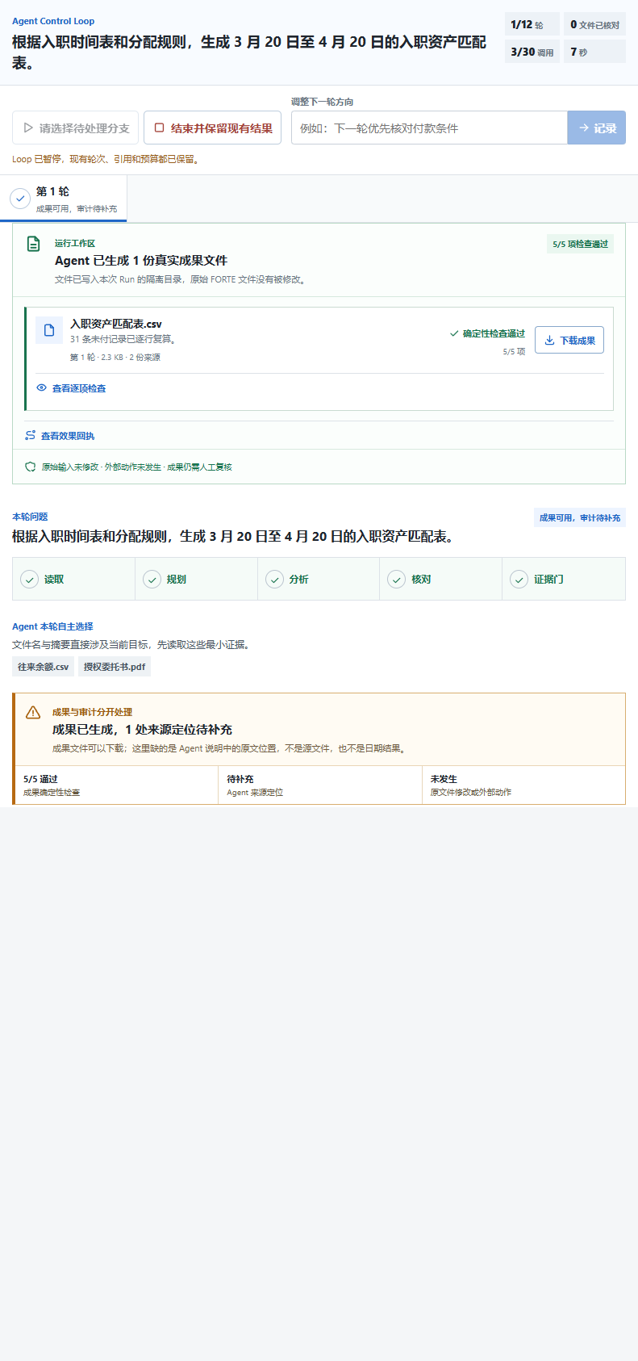
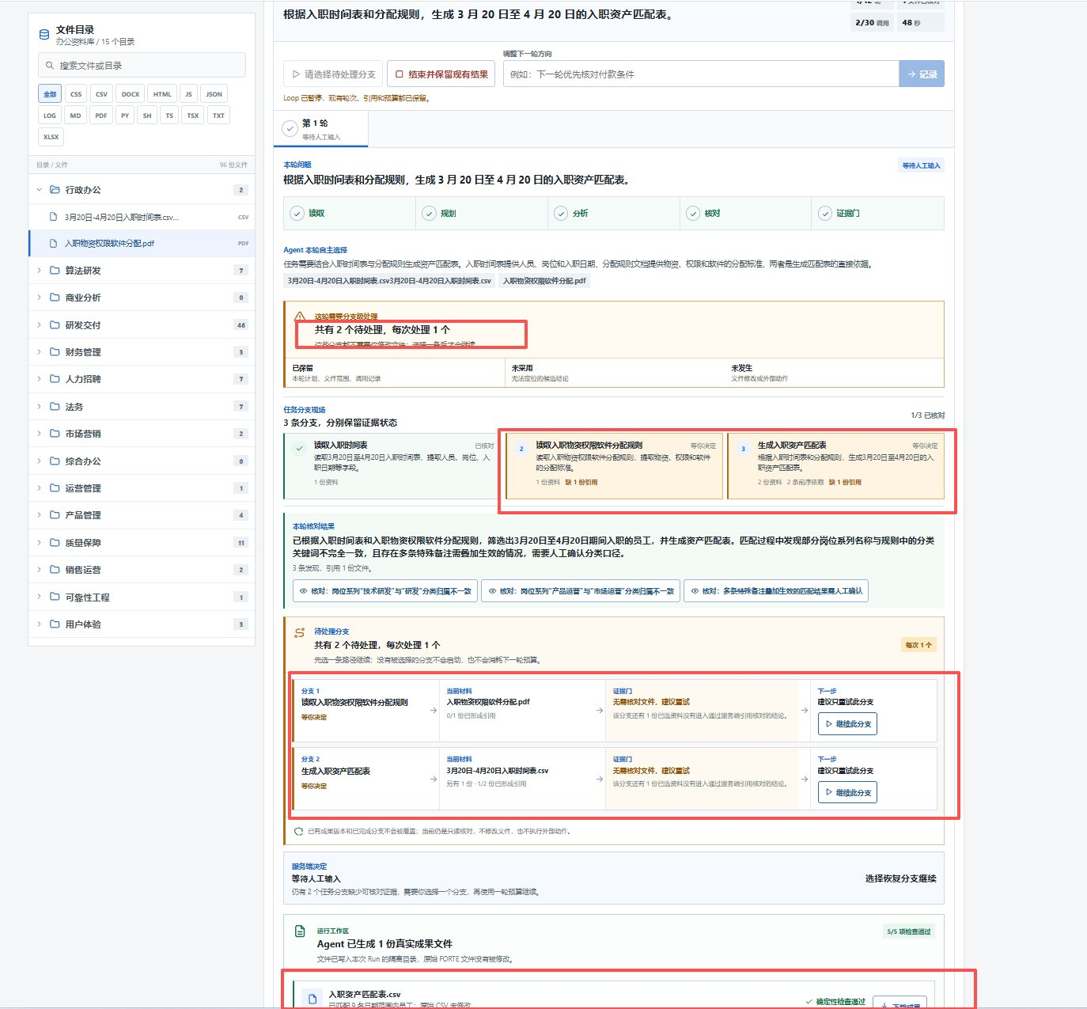
TC-01：成果正确，不等于引用定位完整
旧体验：成果与审计缺口混在一起
现在把三个事实拆开
现在：成果优先
触发
根据时间表和规则生成 3/20-4/20 资产匹配表
路径
读取两份资料 → 生成表格 → 文件检查 → 证据定位
成果
日期与资产表可通过确定性文件检查
停顿
同一原文片段出现多次，无法唯一映射到原文位置
“缺一份引用”到底是什么意思？
缺的是唯一可回开的定位，不是缺源文件，也不是日期算错。
11 / 24
Notes:
用户输入的是根据时间表和规则生成 3 月 20 日到 4 月 20 日的资产匹配表。旧界面把已生成成果、引用定位缺口和 Loop 等待状态混在一起，用户自然会以为任务失败。实际上三件事可以同时成立：资产表通过文件检查；某段逐字 quote 在预览中出现多次，无法唯一定位；用户只需处理这一处审计问题。“缺一份引用”缺的是唯一可回开的定位，不是缺源文件，也不代表日期算错。当前前台把成果置顶、同源缺口合并，并说明补定位不影响现有成果。
转场：下一页继续回答“三期输入为什么只有两类统计文件”。
证据/边界：https://platform.claude.com/docs/en/build-with-claude/citations ；https://www.microsoft.com/en-us/research/publication/guidelines-for-human-ai-interaction/ ；左侧为用户反馈样本，非正式目标用户研究。
预期问题：为什么服务端不能总是一次定位准确？因为当前主要依靠逐字 quote 与安全预览匹配，格式原生 Locator 仍需补齐。
[Sources]
- https://www.microsoft.com/en-us/research/publication/guidelines-for-human-ai-interaction/
[/Sources]

Slide 12
TC-05：三份输入，各自对应不同成果
输入：三个期间
按不同目的生成三份成果
2025 上半年明细
2025 下半年明细
2026 期初明细
未付统计.csv
未收统计.csv
跨期核对说明.md
只看最新 2026 期
只看最新 2026 期
这份文件才比较三个期间
提取正数贷方期末余额
提取正数借方期末余额
同一科目 + 客商的借方余额是否连续不变
31
2
0
条 · 当前固定来源
条 · 当前固定来源
条风险候选 · 仍需财务复核
前台必须先解释“每份成果代表什么”
统计完成不等于僵尸账款定论；系统未付款、未核销、未记账，也不替代会计政策判断。
12 / 24
Notes:
这里需要纠正一个容易产生的理解：三份输入工作簿，不是三期各输出一份统计。未付统计和未收统计只看最新 2026 期，分别提取正数贷方与正数借方期末余额；当前固定来源是 31 条和 2 条。真正使用三个期间的是跨期核对说明，它比较同一科目和客商的借方余额是否连续不变，当前风险候选为 0。前台必须在下载前解释三份成果各自代表什么。统计和候选都不是会计处置，系统没有付款、核销或记账。
转场：财务判断要保留人工门，招聘和法务更是如此。
证据/边界：https://www.microsoft.com/en-us/research/publication/guidelines-for-human-ai-interaction/ ；https://www.w3.org/TR/prov-o/ ；数字仅属于当前固定来源版本。
预期问题：0 条候选是否等于不存在僵尸账款？不等于，只表示这套固定启发式没有命中。
[Sources]
- https://www.microsoft.com/en-us/research/publication/guidelines-for-human-ai-interaction/
- https://www.w3.org/TR/prov-o/
[/Sources]

Slide 13
TC-06 / TC-07：高影响判断必须保留人工门
TC-06 · 双岗位招聘筛选
TC-07 · 授权文件风控
触发
两份 JD + 五份简历，形成候选建议
触发
六份授权文件，核对授权范围与风险
输出
候选顺序、支持证据、缺失信息、复核项
输出
文件级规则、来源位置、冲突与复核清单
用户动作
回开依据，确认或改写筛选规则
用户动作
逐项回开原文，交由法务作最终判断
前台必须明确
前台必须明确
这是建议，不是录用/淘汰；不隐藏不确定性与隐私边界。
这是风险候选，不代表法律意见，也不会代替签署。
共同原则：智能体提供证据与候选，最终判断仍由有职责的人承担。
13 / 24
Notes:
招聘场景读取两份 JD 和五份简历，输出候选顺序、支持证据、缺失信息和复核项；材料冲突时进入待复核，系统不执行录用或淘汰。法务场景从六份授权文件抽取主体、期限和范围，形成规则台账与风险候选；不一致时不自动裁决，也不代表法律意见或签署动作。两边共同体现 HAI Guidelines 的原则：系统要说明能力边界、给出上下文、允许用户纠正，并在高影响决定中保留人的控制权。
转场：有了人工门，还要继续区分“形成方案”和“执行动作”。
证据/边界：https://www.microsoft.com/en-us/research/publication/guidelines-for-human-ai-interaction/ ；自动化只验证固定成果，不验证公平性、法律适用性或业务效果。
预期问题：候选建议是否可能放大偏见？可能，因此需要规则、证据、隐私与人工复核共同约束。
[Sources]
- https://www.microsoft.com/en-us/research/publication/guidelines-for-human-ai-interaction/
[/Sources]

Slide 14
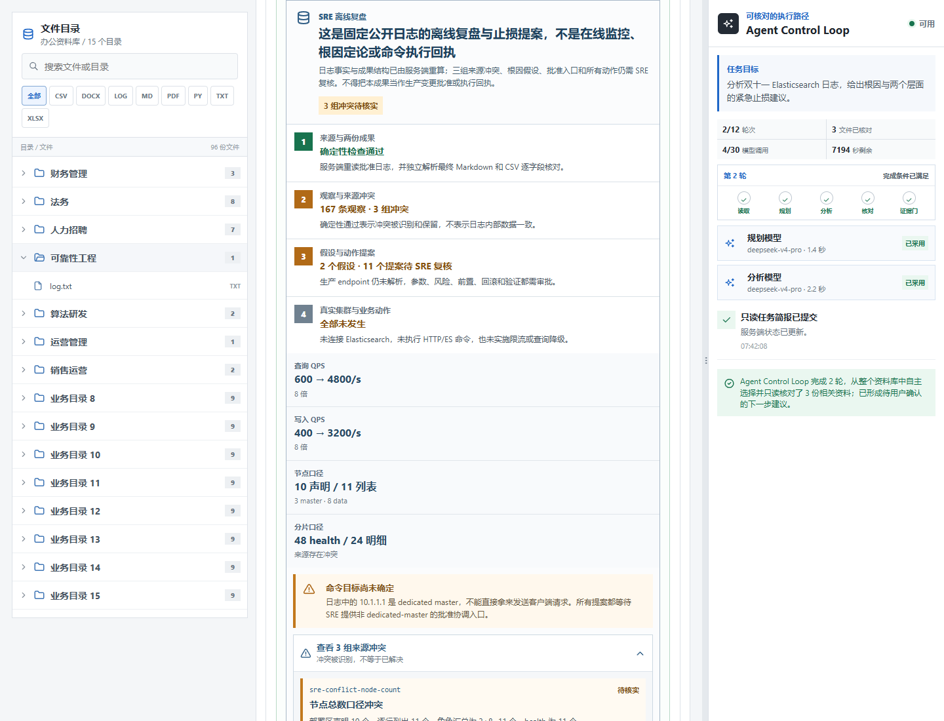
TC-10 / TC-14：方案不等于执行
TC-10 · 合规外呼流程
TC-14 · SRE 冲突日志诊断
已发生
生成流程图与可下载文档，完成结构检查
未发生
未拨号、未写 CRM、未发短信
没有外部动作回执，就不能显示“已执行”
已发生：条件式诊断
未发生：生产变更
保留支持、反证与止损提案
未执行生产命令，也未触发业务降级
前台输出必须同时写清：成果是什么，以及哪些业务动作没有发生。
14 / 24
Notes:
TC-10 读取来源后生成流程图与 DOCX，这些文件和结构检查是真实发生的；拨号、写 CRM、发短信没有发生，因为没有 Connector receipt。TC-14 的日志存在相互冲突的信号，系统保留支持与反证，生成条件式诊断和止损提案，但不执行 ES 命令，也不触发生产降级。前台不能把“建议下一步”写成“已经执行”，也不能把未接入外部系统显示成失败。更准确的界面是并列展示已发生和未发生，让用户看到业务后果边界。
转场：最后一个场景处理的是模型说明和确定性成果互相冲突。
证据/边界：https://openai.github.io/openai-agents-python/human_in_the_loop/ ；https://modelcontextprotocol.io/specification/draft/client/elicitation ；https://www.w3.org/TR/prov-o/
预期问题：未来接入 Connector 后如何防止重复动作？需要 Permit、版本、幂等和执行回执共同约束。
[Sources]
- https://openai.github.io/openai-agents-python/human_in_the_loop/
- https://modelcontextprotocol.io/specification/draft/client/elicitation
- https://www.w3.org/TR/prov-o/
[/Sources]

Slide 15

TC-15：模型说明不能覆盖确定性成果
当前系统实测：冲突说明被拒绝，成果仍保留
确定性成果
212/212 行 · 87 组
P0-P4 = 25 / 40 / 14 / 6 / 2
模型冲突说明
声称只覆盖 60 行，并改写 P0 优先级
模型已调用 · 说明未采用
服务端采用回执
与确定性结果冲突
以确定性结果为准
前台只保留
拒绝采用
一套当前结论
15 / 24
Notes:
TC-15 的确定性成果覆盖 212 行、形成 87 组，P0 到 P4 为 25、40、14、6、2。真实模型调用却声称只看了 60 行，并改写 P0 优先级。如果前台同时展示两套说法，用户会看到假绿和重复待办。当前服务端把模型调用和采用拆开：模型仍是 called=true，但 output_used=false；回执为 contradictory、deterministic_outcome、rejected。两份通过检查的成果继续保留，冲突说明只进入审计轨迹。这个机制只验证固定场景的结构化事实一致性，不是通用真值判断。
转场：从这些场景回到前台，用户真正需要先回答的只有五个问题。
证据/边界：https://www.microsoft.com/en-us/research/publication/guidelines-for-human-ai-interaction/ ；https://www.w3.org/WAI/WCAG21/Understanding/status-messages
预期问题：一致就一定正确吗？不一定，一致只说明结构化事实没有冲突。
[Sources]
- https://www.microsoft.com/en-us/research/publication/guidelines-for-human-ai-interaction/
- https://www.w3.org/WAI/WCAG21/Understanding/status-messages
[/Sources]

Slide 16
前台交互只需要先回答五个问题
业务用户的阅读顺序
三层信息架构
1
现在完成了什么？
成果文件与确定性检查置顶
首屏：当前结论
成果、复核状态、未执行边界
2
依据是什么？
文件、原文位置与摘录可回开
展开：为什么
3
为什么停？
说明问题、影响范围和可选动作
来源、校验、说明采用、局部决定
4
我确认后会改变什么？
只恢复哪条分支
审计：系统事实
状态快照、版本、有序事件与决定记录
5
什么绝不会发生？
未执行边界与外部动作回执
仍需用户研究验证：
验证用户能否说清结果、来源、影响与下一步，并度量理解成本。
依据：microsoft.com/research/.../human-ai-interaction · research.google/.../user-experience-metrics
16 / 24
Notes:
业务用户首先要知道五件事：完成了什么、依据是什么、为什么停、确认后会改变什么、什么绝不会发生。首屏只放当前结论、成果、复核状态和未执行边界；展开层解释来源、校验、模型说明采用和局部决定；审计层再放 Snapshot、version、named SSE 和 DecisionRecord。这样技术事实没有消失，只是不抢占业务阅读顺序。现在的截图和现场反馈还不是正式用户研究。下一步要让目标用户无引导说出结果、来源、影响和下一步，并用 HEART 记录理解、负担与任务成功。
转场：接下来用四页真实界面，把前面讲的系统纵切完整走一遍。
证据/边界：https://www.microsoft.com/en-us/research/publication/guidelines-for-human-ai-interaction/ ；https://www.w3.org/WAI/WCAG21/Understanding/status-messages ；https://www.w3.org/WAI/WCAG21/Understanding/target-size ；https://research.google/pubs/measuring-the-user-experience-on-a-large-scale-user-centered-metrics-for-web-applications/
预期问题：怎样证明界面真的更清晰？需要目标用户任务测试，不是更多截图。
[Sources]
- https://www.microsoft.com/en-us/research/publication/guidelines-for-human-ai-interaction/
- https://www.w3.org/WAI/WCAG21/Understanding/status-messages
- https://research.google/pubs/measuring-the-user-experience-on-a-large-scale-user-centered-metrics-for-web-applications/
[/Sources]

Slide 17

我们到底做了什么：跑通办公任务纵切
不是回答页，而是一条可复核链路
资料库
1
15 个目录 · 96 份安全预览
任务约束
2
目标、范围、预算由服务端冻结
规划与分析
3
调用、校验、采用分别留回执
分支证据门
4
局部停、局部补证、保留已完成成果
成果与回执
5
真实文件、确定性检查、状态快照与执行记录
用户得到的不是一句“完成”
而是成果、依据、影响和下一步。
17 / 24
Notes:
这页回答最直接的问题：我们到底做了什么。不是又做了一张 Agent 对话页面，而是把一条办公任务纵切跑通了。
第一层是 Workspace。系统面对的是 15 个顶层目录、96 份输入文件，文件都通过服务端 allowlist、大小、哈希、格式和非链接校验后再进入安全预览。第二层是 Task Contract。用户只写任务目标，服务端冻结可读范围、预算、禁止动作和当前版本。第三层是 Planner 与 Analyst。模型调用、服务端校验和模型输出采用分别记录，不再把“模型返回了”写成“当前结论已经采用”。第四层是 Branch Evidence Gate。某条证据不能唯一定位时，只让受影响分支等待，其他已完成成果继续保留。第五层是真实 Artifact 与回执。当前固定场景可以生成可下载文件，执行具名确定性检查，并把 Snapshot 和有序 Trace 留下来。
右侧不是概念图，而是当前系统完成 TC-01 后的完整运行界面：左侧是资料库，中间是任务、Agent 路径和成果，右侧是有序 Control Loop 记录。
这条链已经证明的是固定公开数据上的受限纵切；尚未证明的是通用语义正确、任意办公文件写入、生产级 Connector 和生产 SLA。
转场：下一页从用户输入开始，看“自主选择资料”具体怎样发生。
证据/边界：当前系统实测；截图来自固定公开数据运行，不是竞品对照或生产环境。
预期问题：这是不是一个为固定 Demo 写死的流程？当前确有固定成果适配器，但 Workspace、合同、分支、证据门、Snapshot 和 Trace 是通用运行时结构。

Slide 18
实操 1：用户只说目标，智能体自主选择资料
1
用户动作
只写自然语言目标，不先猜文件。
2
服务端事实
冻结完整安全资料索引；
规划器只看安全元数据，提出本轮所需证据。
3
前台反馈
展示资料依据、模型采用、剩余预算
以及实时有序执行记录。
边界
自主选资料不等于穷举正确，仍需复核。
18 / 24
Notes:
用户做的第一件事只有一个：写清业务目标。浏览器不会再要求用户先勾选文件，也不会提交客户端的 selected_file_refs。这样减少了一个“用户必须先知道答案在哪里”的前置负担。
服务端创建 Run 时冻结完整 allowlisted 输入索引，scope_mode 是 whole_workspace。Planner 看到的是安全元数据，而不是绝对路径、隐藏任务、答案或内部哈希；它提出本轮需要的资料和分支，服务端再校验预算、来源、依赖、工具和禁止动作。
前台因此必须补上三类反馈。第一，解释本轮为什么选择这些资料；第二，区分规划模型和分析模型是否调用、输出是否被采用；第三，持续显示当前轮次、剩余调用预算、阶段和有序 Trace。用户少做了文件选择，但系统多承担了范围解释责任。
这里不能把“自主选择资料”说成“已经穷举所有相关资料”。系统默认 12 轮、公开上限 24 轮，但资料选择仍可能不完整，所以完成结果仍需证据核对、成果检查和人工复核。
转场：如果选择到的来源文字不能唯一定位，系统不会把整项任务推倒重来。
证据/边界：当前系统实测；全库范围、服务端 Planner 和前台 Trace 的显示均以本次 Snapshot 为准。
预期问题：为什么不把全部 96 份文件都交给模型？因为服务端需要控制上下文、成本和来源范围，并保留每轮选择依据。

Slide 19


实操 2：证据有歧义，只恢复受影响的分支
先解释发生了什么
同一逐字片段出现多次，服务端无法
唯一决定该回开哪一处原文。
再让用户决定位置
界面同时给出事实、影响、下一步，
并在安全预览中高亮候选原文。
只改变目标分支
已完成成果和其他分支继续保留。
19 / 24
Notes:
这页展示证据出现歧义时的真实处理。典型情况不是“没有源文件”，而是模型给出的逐字片段在安全预览里出现多次，服务端无法唯一决定应该回开哪一处。
界面先用业务语言回答三件事：发生了什么、这会影响什么、用户现在需要做什么。然后给出候选原文位置和安全预览高亮。用户选择的是来源位置，不是在替 Agent 判断结论一定正确。
右下角的小图展示同一轮里不同 Branch 可以有不同动作：一条需要用户确认原文位置，另一条可能只需要继续本分支。DecisionRequest 绑定 expected_version、source_revision、候选和受影响 Branch；来源版本变化时进入 stale，不能把旧选择直接套到新文件。
用户确认后，只恢复目标 Branch。已完成 ArtifactVersion、其他 Branch 和已有核对记录不被覆盖。这是局部恢复和整轮重跑在用户体验上的关键差别。
转场：最后看成果已经生成后，系统如何区分文件事实、业务效果和模型说明。
证据/边界：当前系统实测；位置确认只证明 locator 与来源成员关系，不证明自然语言蕴含、穷举或算术全面正确。
预期问题：为什么还要人选位置？格式原生 Locator 尚未完全覆盖，当前保留可审计的人工决定比服务端猜一个位置更稳妥。

Slide 20

实操 3：
成果可检查，模型说明不覆盖事实
A. 成果与业务效果分层
B. 模型被调用，不代表说明被采用
模型已调用 · 说明未采用
真实文件写入隔离工作区，可下载。
具名确定性检查与效果回执可追溯。
未付款、未核销等动作继续明确为未发生。
当前边界：
固定检查证明特定字段与效果，不是通用语义真值证明器；前台仍要求人工复核。
20 / 24
Notes:
左侧展示成果与业务效果分层。当前固定场景能够在隔离 Run 工作区生成真实文件，用户可以下载；系统还会执行具名确定性检查，并记录 EffectReceipt。与此同时，付款、核销、发送、写 CRM 等未发生动作会继续明确显示为未发生。
右侧展示模型说明与确定性成果冲突时的处理。模型确实被调用，因此 called=true；但它给出的行数或分组与确定性成果不一致时，output_used=false。前台只保留一套当前结论，冲突说明进入审计轨迹，而不是与通过检查的成果并排争夺用户注意力。
这一步把“模型说了什么”和“系统已经采用什么”分开，也把“文件存在”和“业务动作发生”分开。对用户的直接影响，是成果可以先用、依据可以继续审、错误说明不会覆盖事实。
当前边界仍然清楚：固定检查只证明特定字段、结构和效果，不是通用语义真值证明器；成果通过也不代表业务价值或最终判断自动成立。
转场：有了这条当前纵切，下面把它重新放回 07-16 的三个 Demo，分别看时间、组织和动作三个维度哪些已经落地、哪些仍是目标。
证据/边界：当前系统实测；固定成果适配器与叙事对账覆盖既定场景，不外推到任意办公任务。
预期问题：固定检查会不会把模型变得多余？不会，模型仍负责规划、跨资料归纳和提出候选；确定性检查负责约束可复算事实。

Slide 21
Demo 1：时间维连续性，单个任务如何持续推进
核心不是让智能体一直运行，而是让同一任务在证据冲突、用户纠偏和服务重启后仍能从可信状态继续。
1
2
3
4
5
6
任务约束
观察
规划
执行
核验
提交
目标、交付、完成条件
读事件、状态、来源
拆分支、依赖、预算
产出候选工件
2,400 万 vs 2,680 万
版本、来源、执行记录
证据门只暂停受影响分支
从 07-16 目标到当前事实
当前已落地
客户事实
项目风险
收入基线
服务端分支与分支级证据门
继续产出并保留
继续产出并保留
等待输入：需要确认口径
追加式成果版本与任务提交
局部恢复与可选数据库重启恢复
纠偏：采用正式口径，保留预测差异说明
只恢复该分支；已完成工件和版本不被覆盖
仍是目标：生产身份、通用可写办公成果、长期后台执行
交互变化：
用户不再重开对话、重讲背景，而是在同一任务里查看分支、处理冲突、恢复受影响部分。
依据：docs.langchain.com/.../langgraph/persistence · openai.github.io/.../human_in_the_loop/
21 / 24
Notes:
Demo 1 来自 07-16 的时间维连续性。目标不是让 Agent 永远运行，而是让同一个 Task ID 在多轮任务中有稳定的任务契约、状态版本、分支和恢复点。流程仍然是 Task Contract、Observe、Plan、Act、Verify、Commit。
07-16 的关键镜头是 Verify 同时发现正式口径 2,400 万和预测口径 2,680 万。正确处理不是整项任务失败，也不是让模型自行选择，而是 Evidence Gate 只让 revenue-baseline 分支进入 waiting_input；customer-facts 和 project-risk 分支继续产出并保留。用户给出 Steer，采用正式口径并保留预测差异说明，系统只恢复受影响分支，最后把版本、来源、验证结果和 Trace 一起 Commit。
当前系统已经具备服务端 Branch、分支级 Evidence Gate、append-only ArtifactVersion、TaskCommit、局部恢复和可选 PostgreSQL 重启恢复。还没有生产级跨端身份、任意办公工件写入和长期后台 Worker。因此这一页不是把 07-16 演示冒充当前实测，而是说明我们已经完成了其中最关键的一段状态与证据纵切。
前台变化是用户不必重开对话、重讲背景；他在同一任务里看见哪个分支完成、哪个分支为何停、选择后恢复什么、旧成果是否保留。
转场：时间连续性解决以后，Demo 2 处理的是同时有很多待办和复杂分工时，工作如何被组织。
证据/边界：https://docs.langchain.com/oss/javascript/langgraph/persistence ；https://openai.github.io/openai-agents-python/human_in_the_loop/
预期问题：现在已经支持手机和电脑控制同一生产任务吗？没有，当前证明的是服务端状态、分支与恢复机制，生产身份和跨端控制仍是目标。
[Sources]
- https://docs.langchain.com/oss/javascript/langgraph/persistence
- https://openai.github.io/openai-agents-python/human_in_the_loop/
[/Sources]

Slide 22

Demo 2：复杂任务怎样拆解并收敛
智能工作驾驶舱仍是目标；当前先验证复杂任务的拆解、依赖和成果汇合。
输入：一个复杂但只读的办公任务
1
跨产品、算法、交互三条工作线核对风险与证据，
先独立核对，再形成统一简报。
过程：依赖关系决定执行批次
2
路线准入生成 5 个工作包：
3 个根工作包先执行，2 个依赖工作包等待下一波。
输出：统一成果与一个明确待办
3
3 份贡献已采用，成果版本 1 已保留；
右侧只突出“继续下一批”，
不要求用户管理多个会话。
当前边界：
单服务进程、顺序批次、每批最多 3 个只读执行单元；不是分布式协作，也不是完整智能工作驾驶舱。
22 / 24
Notes:
Demo 2 仍然保留 07-16 的智能工作驾驶舱作为目标产品面，但这一页不再只讲目标框图，而是先回答一个可以直接演示的输入、过程和输出。
输入是一条复杂但只读的办公任务：分别核对产品上线、搜索 Agent 运行和用户交互三条工作线的风险与证据，先独立核对，再形成统一简报。用户不需要指定五个 Agent，也不需要自己分配会话。
过程由服务端事实决定。Topology Admission 编译出五个 WorkUnit，其中三个是根工作包，两个依赖前序结果。第一波返回后，三个 Contribution 分别进入采用门；只有带批准来源和可定位证据的候选才能进入 Artifact。两个依赖工作包显示“下一波待确认”，由用户明确启动，而不是后台无声扩张预算。
输出是一个统一工作面：左侧阶段轨回答现在走到哪，中央 DAG 回答谁依赖谁，右侧当前影响只突出唯一主要动作，底部结果条说明三份贡献已经采用、Artifact v1 已保留、还有两个工作包待确认。用户管理的是统一成果和下一步，不是多个 Agent 对话。
边界必须讲清：这是单服务进程、顺序批次、每批最多三个只读执行单元的受控演示样例。它没有持久任务队列、租约、远端执行单元或多实例协调，也不是完整的智能工作驾驶舱；自动化和截图同样不能证明这种协作方式更快、更准或更易理解。
转场：无论任务由单 Agent、Workflow 还是 Swarm 完成，只要下一步涉及真实发送、付款或生产变更，都要进入 Demo 3 的动作风险门。
证据/边界：https://docs.openclaw.ai/concepts/multi-agent ；https://a2a-protocol.org/v0.3.0/specification/ ；https://www.nngroup.com/articles/progressive-disclosure/
预期问题：多个执行单元一定比单一流程好吗？不一定，当前也没有效果证据；只有同任务、同模型、同来源和同预算下的增量收益高于协调与验证开销时，才应该启用自适应协作。
[Sources]
- https://a2a-protocol.org/v0.3.0/specification/
- https://docs.openclaw.ai/concepts/multi-agent
- https://www.nngroup.com/articles/progressive-disclosure/
[/Sources]

Slide 23
Demo 3：动作维风险，方案与执行必须隔离
生成建议、形成草稿和真实发送或付款是三种不同事实；风险越高，用户越需要在动作发生前看见影响。
L0-L5 把风险映射为不同交互
L0
L1
L2
L3
L4
L5
自动执行
执行并通知
只生成草稿
普通确认
强确认
直接拒绝
动作链：先让用户看见影响，再决定是否发放执行许可
方案
影响预览
风险评估
证据门
人工确认
执行许可
执行回执
或明确“未发生”
当前已经能证明什么
实际成果、具名检查器与效果回执
前台明确展示“已生成”与“外部动作未发生”
生产连接器、身份授权与许可防重放仍未实现
因此当前不执行真实付款、发送、CRM 或生产变更。
交互变化：按钮不再只写“确认”，而要说明对象、影响、可逆性、证据、风险级别和动作回执。
依据：openai.github.io/.../human_in_the_loop/ · modelcontextprotocol.io/.../elicitation
23 / 24
Notes:
Demo 3 保留 07-16 的 Risk Gate。Risk Lens 从动作影响、数据敏感度、可逆性、权限和缺失信息评估风险，再映射到 L0-L5：L0 自动执行，L1 执行并通知，L2 只生成草稿，L3 普通确认，L4 强确认，L5 直接拒绝。
真正关键的是动作链。Agent 先提出方案，前台展示动作对象、影响范围和可逆性；Evidence Gate 与 Risk Lens 给出来源和风险理由；需要人工确认时，用户明确同意后才生成 Permit；执行后必须返回可核验的 ExecutionReceipt，或者明确写出动作未发生。这样“方案”“草稿”“批准”和“执行”不会被混成一个绿色完成状态。
页面下半部分使用当前真实界面截图，说明目前已经实现的有限一段：实际 Artifact、具名 Validator、EffectReceipt 和未发生边界可以分层展示。但生产 Connector、身份授权、Permit 防重放与真实外部动作仍未实现，所以系统不会发送邮件、付款、写 CRM 或执行生产命令。
前台的直接变化是按钮不能只写“确认”。用户必须先看见对象、影响、证据、风险级别、可逆性和执行回执，才能知道自己的点击究竟会改变什么。
转场：三个 Demo 的方向保留，但下一步必须继续用可证伪证据而不是更多概念升级结论。
证据/边界：https://openai.github.io/openai-agents-python/human_in_the_loop/ ；https://modelcontextprotocol.io/specification/draft/client/elicitation ；https://www.microsoft.com/en-us/research/publication/guidelines-for-human-ai-interaction/
预期问题：当前是不是已经具备 L0-L5 的生产执行能力？没有，L0-L5 是目标控制模型，当前只有固定成果和未执行边界的有限实现。
[Sources]
- https://openai.github.io/openai-agents-python/human_in_the_loop/
- https://modelcontextprotocol.io/specification/draft/client/elicitation
- https://www.microsoft.com/en-us/research/publication/guidelines-for-human-ai-interaction/
[/Sources]

Slide 24
下一阶段：把 07-16 方向变成可证伪证据
先闭合可信失败与恢复，再扩大业务效果和外部动作。
01
02
03
04
05
原生定位
携证成果包
业务检查器
调度与动作
同场挑战
已验证
差异
PDF 页
成果文件
从固定适配器
任务队列、租约与执行单元
固定任务、模型与来源
表格行
效果回执
扩展到可配置
工具、外部连接器与执行许可
同条件方案实测
通过门后
正文块与来源版本
来源记录与边界
数值与语义规则
幂等回执
目标用户研究
才可升级结论
办公智能体的产品，不是一段回答；
而是一份可复核、可恢复、可追责的当前工作结论。
依据：w3.org/TR/prov-o/ · research.google/.../user-experience-metrics
24 / 24
Notes:
下一阶段仍然延续 07-16 的目标：让工作在约束下持续收敛，但结论必须经过五道证据门。先做 PDF、XLSX、DOCX 的格式原生 Locator；再让 Artifact、EffectReceipt、provenance 和未执行边界一起导出；随后把固定适配器扩展成可配置业务 Verifier；再把当前进程内 Worker 纵切升级为 durable queue/lease、远端 Worker 和多实例恢复，并接入 Tool、Connector、Permit 与幂等动作回执；最后冻结同一任务、模型、来源和预算做竞品同场挑战，并开展目标用户研究。只有这些门通过，“差异候选”才可以升级为“已验证优势”。
转场：请评审决定的不是一句“看起来不错”，而是是否同意按这五道门继续生产证据。
证据/边界：https://modelcontextprotocol.io/specification/draft/client/elicitation ；https://a2a-protocol.org/v0.3.0/specification/ ；https://www.w3.org/TR/prov-o/ ；https://www.microsoft.com/en-us/research/publication/guidelines-for-human-ai-interaction/ ；https://research.google/pubs/measuring-the-user-experience-on-a-large-scale-user-centered-metrics-for-web-applications/
预期问题：当前可以对外承诺什么？只能承诺固定公开数据上的系统实测与明确边界，不承诺全面领先、生产 SLA 或用户价值。
[Sources]
- https://modelcontextprotocol.io/specification/draft/client/elicitation
- https://a2a-protocol.org/v0.3.0/specification/
- https://www.w3.org/TR/prov-o/
- https://www.microsoft.com/en-us/research/publication/guidelines-for-human-ai-interaction/
- https://research.google/pubs/measuring-the-user-experience-on-a-large-scale-user-centered-metrics-for-web-applications/
[/Sources]

